Slide 1

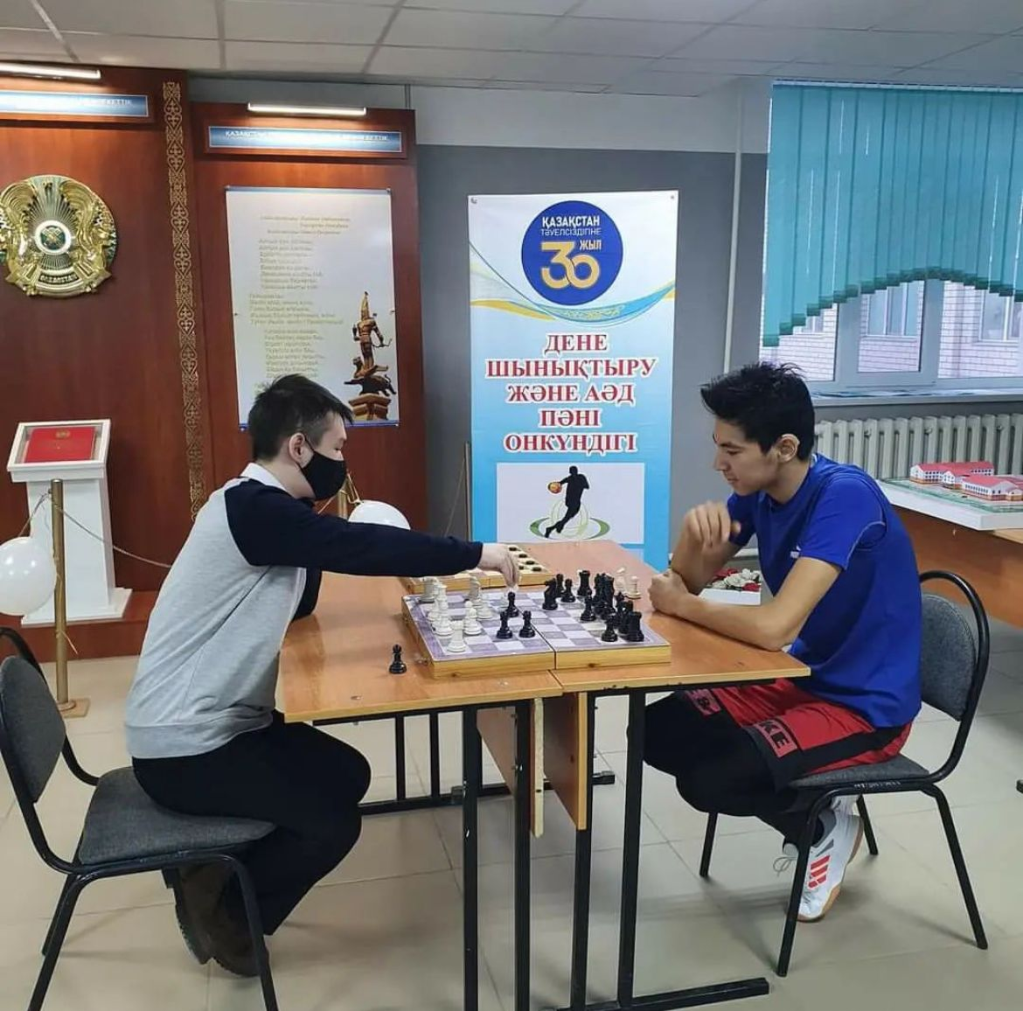
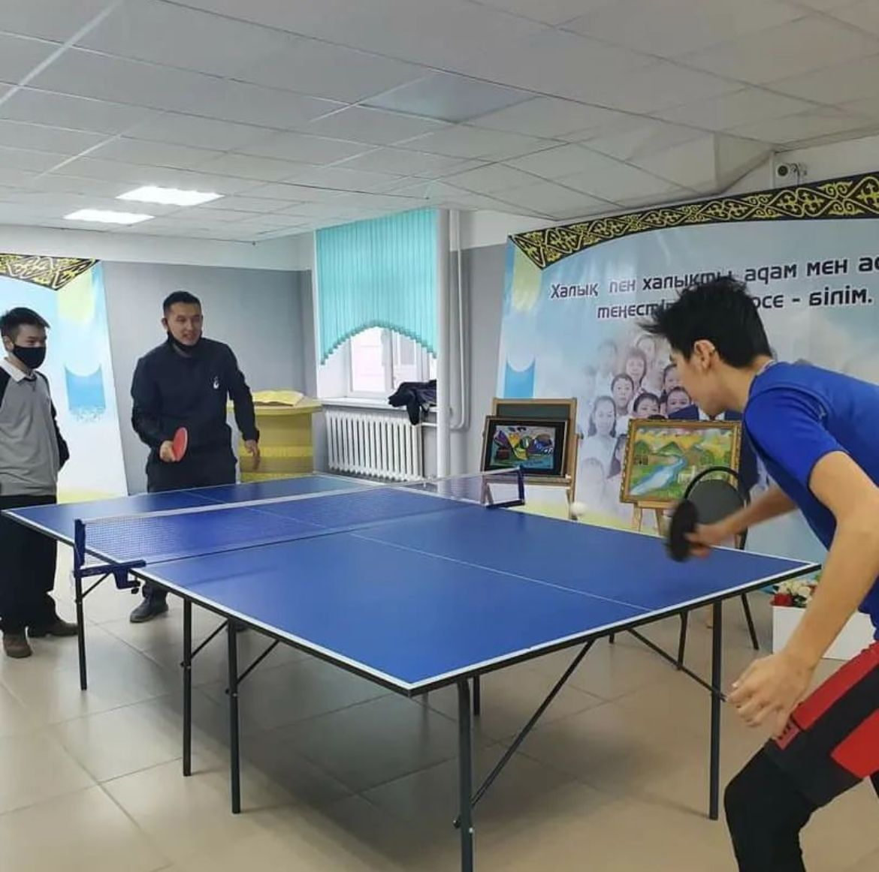
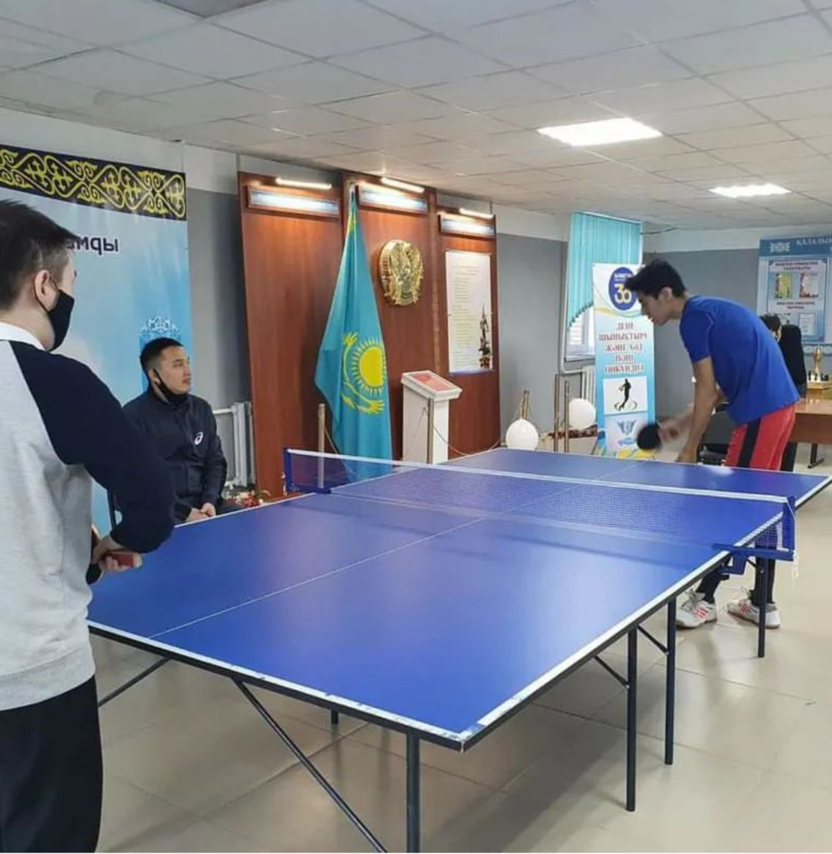
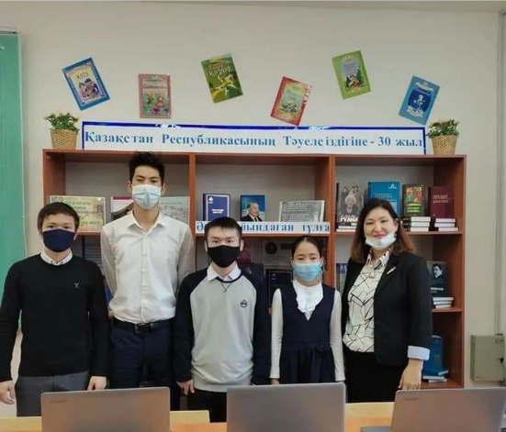
ҚР ТӘУЕЛСІЗДІГІНІҢ 30 ЖЫЛДЫҒЫ ҚАРСАҢЫНДА МЕКТЕБІМІЗДЕ ЕРЕКШЕ БІЛІМДІ ҚАЖЕТ ЕТЕТІН ОҚУШЫЛАР СПОРТТЫҚ ЖАРЫСҚА ЖӘНЕ «ӘЛЕМ МОЙЫНДАҒАН ТҰЛҒА» ТАҚЫРЫБЫНДА ӨТКІЗІЛГЕН КІТАП КӨРМЕСІНЕ МЕКТЕПІШІЛІК ШАРАЛАРЫНА БЕЛСЕНЕ ҚАТЫСТЫ

Slide 2
